Slide 1
堆和堆排序
优先队列、堆排序

Slide 2
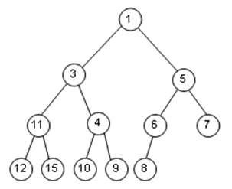
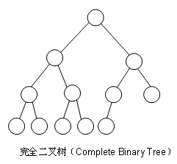
二叉堆
逻辑结构
  是一个完全二叉树
  在所有子树中（包括本身），
  根结点的权值不大于子结点
  （小根堆）

Slide 3
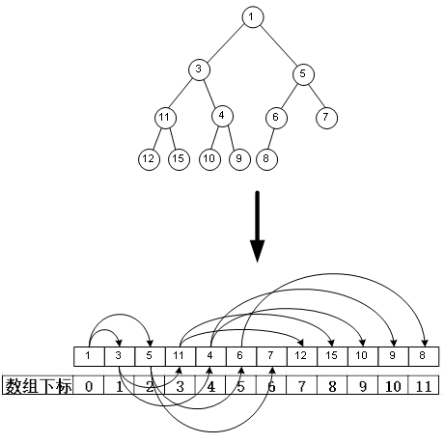
存储结构
  树结构
  一维数组模拟
一维数组模拟
  堆的长度
  a[i]的左右子结点：
  a[i*2+1],a[i*2+2]
  a[i]的父结点:
  a[(i-1)/2]

Slide 4
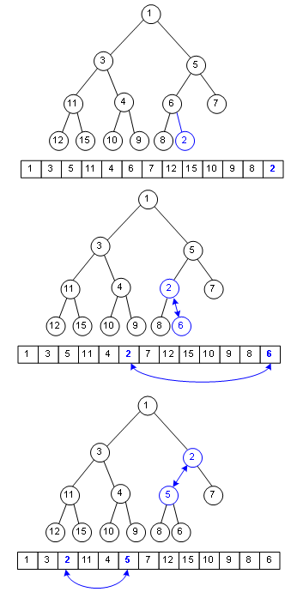
堆的操作
插入（insert）
  1)堆长度增加1
  2)插入数在最后位置
  3)尽量将这个元素上移（up）直到移不动
上移（up）

Slide 5
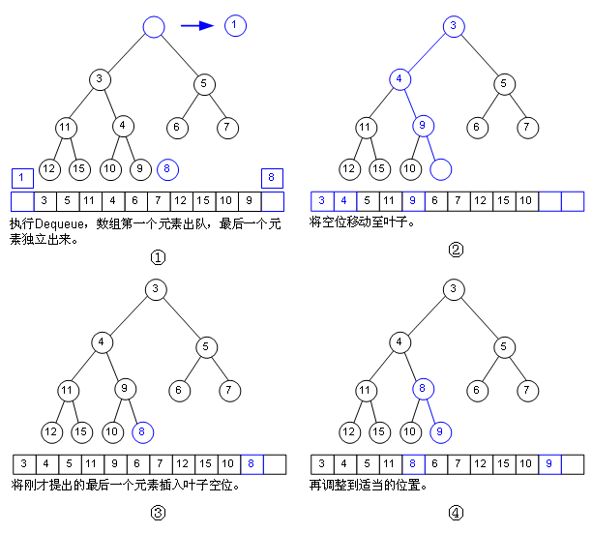
移除(del)顶元素
  将最后一个元素存入根a[0]
  堆长度减1
  将根元素下移(down)，直到移不动
下移(down)

Slide 6
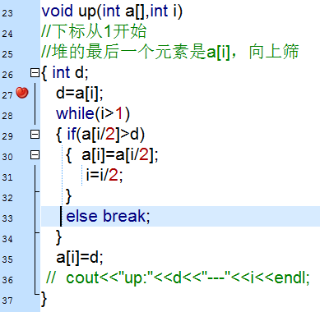
up()函数

Slide 7
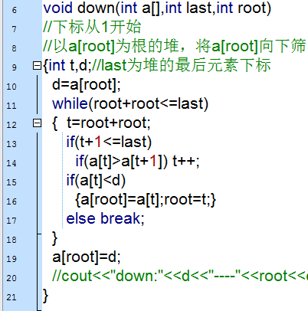
down()函数

Slide 8
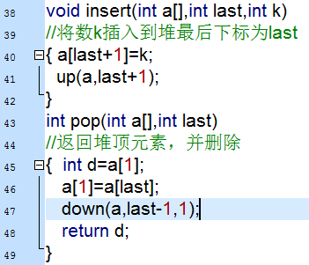
insert()
pop()

Slide 9
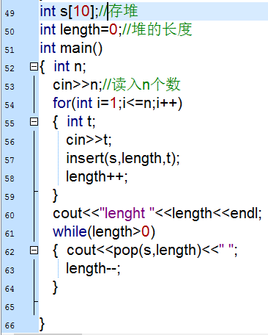
使用示例：
读入n个数，插入堆当中
弹出所有数（从小到大）

